Slide 1
OSS導入に向けた対応等について
平成2９年
自販連 登録事業部

Slide 2








１．ＯＳＳとは
自動車の保有に伴い必要となる各種の行政手続（検査・登録、保管場所証明）、
自動車諸税（国税、県税の納税等）をオンラインにより、一括で行うことが可能
窓口手続き
自動車を購入
ＯＳＳを利用した手続き
○申請・納付手続きのため、各機関を訪れる必要
申請・納付手続きをオンラインで一括して行うことから、人と物の移動は限定的
警察署
警察署
①車庫証明申請
申請システム
電子データのやりとり
県税事務所
県税事務所
②自動車取得税、自動車税の納付
電子申請
自動車の保有には、
警察署、県税事務所、運輸支局における手続きが必要
電子納付
申請者
（代理人）
運輸支局
代行センター
運輸支局
③検査登録申請、自動車重量税納付
国のＯＳＳシステム
※手続開始時に本人確認書類を運輸支局に提出が必要。また、手続の終了後に、警察・運輸支局において、保管場所標章、車検証等の受取が必要。
現稼働地域 ： １２都府県
平成１７年１２月２６日：東京、神奈川、愛知、大阪
平成１８年 ４月２４日：埼玉、静岡
平成１９年 １月２９日：岩手、群馬、茨城、兵庫
平成２５年 ７月 １日：奈良
平成２９年 ４月 １日：広島 以降順次拡大

Slide 3
１）平成29年度中に新たな稼働地域となるのは、17の自治体となる予定（平成29年3月現在）。
２．ＯＳＳの抜本拡大について
【閣議決定（平成25年12月24日）】：独立行政法人改革等に関する基本的な方針（抄）
平成２９年度までに、全国展開や対象手続の拡大により抜本的に拡大するとともに、体制のスリム化や手数料の引下げを含め、業務の効率化・合理化による利用者の負担軽減及び利便性向上を図る。
２）平成29年4月から、以下の手続きについて、ＯＳＳが可能。
①新車新規登録 ⑦移転登録と永久抹消登録
②移転登録 ⑧変更登録と一時抹消登録
③変更登録 ⑨中古新規登録
④一時抹消登録 ⑩継続検査
⑤永久抹消登録 ⑪記載事項変更
⑥移転登録と一時抹消登録
・平成29年度以降、自治体の準備が整った時点で、稼働地域となり、対象手続の拡大も行われる。
・ただし、継続検査については、平成29年4月から全国で申請が可能。
・自販連は、「公益財団法人 自動車情報利活用促進協会」が運営する「ＯＳＳ申請共同利用システム」
（以下、共同利用システム）を利用して代理申請を行う。
3

Slide 4










３．OSS抜本的拡大後の関係機関との連携について
証明書の流れ
申請手続の流れ
国交省
軽検協
MOTAS
LMVIS
証明書情報確認・報告
一括申請
ＯＳＳシステム
登録情報処理機関
（ＡＩＲＡＣ）
利用者
促進協会
(AINA)
自賠責証管理機能
共同利用システム
旧自賠責
情報
自賠責
保険代理店
【11手続】
※継続検査用の旧自賠情報
新車新規一括申請
完検証管理機能
e-Jibai
●新車新規
●中古新規
●移転登録
●変更登録
●一時抹消登録
●永久抹消登録
●継続検査
●移転一時抹消
●移転永久抹消
●変更一時抹消
●記載事項変更
完検証
自販連等
移転登録一括申請
メーカー
継続検査一括申請
譲渡証管理機能
代理申請
その他一括申請
譲渡証
保適証管理機能
新車ディーラー
[指定整備][中古販売][新車販売]
保適証
一括申請受付機能
利用者管理機能
中古車販売店
[指定整備][中古販売]
指定工場
登録等
振興会
指定工場
日整連
【登録情報処理機関の稼働時間】８：００～２０：００（土日祝日を含む）※12月29日～1月3日はシステム停止
4

Slide 5



４．ＯＳＳにおける販社と自販連の関係
① ＯＳＳ申請において自販連は、相当の経験と能力を有する者として、総務省令において行政
書士法の適用除外を受け、行政書士に委託することなく、自ら代理申請業務を行うことが認め
られている。（ただし、新車新規及び継続検査のみ）
従って、ＯＳＳ申請においても、代行センターに申請依頼が行われている。
② 販社側では、お客様が用意した委任状、印鑑証明書のほか保管場所証明申請添付書類を、お
客様情報、自動車諸元情報等と併せて、代行センターへ提供して頂くだけで、ＯＳＳ申請が可
能なことから、申請のトリガーはこれまでと大きく変わらない。
代行センターでは、提供された情報を基に申請データを作成し、国へ申請を行う、いわゆる
「代行センター方式」で対応するため、販社の特段の設備投資は不要である。
③ また、代行センターが税・手数料の代理納付を行うほか、保管場所標章、ナンバープレート
や車検証などの物の受け渡しについても、従来通り販社へお渡しする。
④ なお、販社からの問い合わせに対応する「ヘルプデスク」となる。
ＯＳＳ申請においても、大量一括申請手続きが可能な代行センターをご利用下さい
代行センター方式 | 概要
１．代行センターが申請 データの作成を行うた め、販社の事務負担は 限定的。 ２．機器は代行センター に設置するため、販社 の設備投資は不要。
【販社】
【代行センター】
【OSSｼｽﾃﾑ】
依頼書
添付書類
送付
支部独自
システム
依頼ﾃﾞｰﾀ
送信
OSS申請
画像ﾃﾞｰﾀ
代行センターが車庫図面の電子化を実施
共同利用
システム

Slide 6
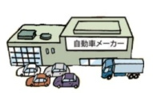







５．新車新規登録のＯＳＳフロー
登録情報処理機関
（ＡＩＲＡＣ）
③メーカーや販社から完検証・譲渡証・自賠責証を登録情報処理機関に送信
自販連は、申請時に印鑑証明書等の提出が必要であるため、車検証の受領とあわせて２回の出頭が必要
ＯＳＳでまとめて電子申請
①依頼
・印鑑証明書
・委任状
・保管場所地図等
②依頼
・印鑑証明書
・委任状
・保管場所地図等
④ ・出頭
・電子申請
・電子納付
運輸支局
ユーザー
販社
自販連
県税事務所
⑦ ・車検証
・保管場所標章等
⑥ ・車検証
・保管場所標章等
⑤ ・車検証
・保管場所標章等
警察署Ａ
自販連による電子申請並びに保管場所標章の警察本部一括受領のため、警察署への出頭は不要
警察署Ｂ
警察署
警察署
県警本部
警察署Ｃ

Slide 7
６．OSS申請の大よその日程
日程 |  | 販社 |  | 代行センター
1日目 | （月） | ■ 書類を代行センターに送付 ・委任状 ・印鑑証明 ・車庫図面関係 |  | ■ 書類の審査 ■ 申請システムでデータ作成 ■ 国のOSSシステムにデータ送信
2日目 | （火） |  |  | ■支局・・・書類提出 ⇒ OSS開始 ・保管場所証明申請手数料納付
3日目 | （水）
4日目 | （木） | ■ 譲渡証の投入 ■ 自賠責加入証明書の投入 |  | ・標章交付手数料納付 ・検査登録手数料納付 ・標章一括受領
5日目 | （金） |  |  | ・自動車重量税納付 ・自動車税納付 ・取得税納付 ・車検証、ナンバープレートなどを受領
6日目 | （土）
7日目 | （日）
8日目 | （月） | ■ 納車 （車検証、ナンバープレート受 取） |  | ・車検証、ナンバープレートなどを送付
集配便
支局による受付審査
警察による保管場所審査
警察による保管場所審査
保管場所審査終了
支局による検査登録審査
県税による税審査
手続完了⇒交付
集配

Slide 8
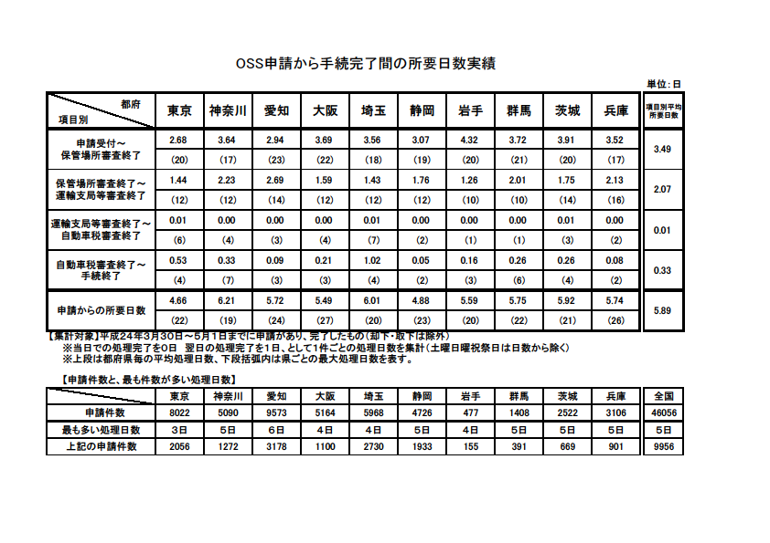
参考）OSS申請の所要日数
ＯＳＳシステムログ調査（平成24年4月分）により、一つの申請において、開始から終了まで、
各フェーズ毎の所要日数を集計した。稼働地域（奈良、広島を除く）の平均所要日数は、5.89日。
東京都では、最も件数が多い処理日数が3日間である。
なお、運輸支局閉庁時間でも申請データを受付できるので、リードタイムの短縮が図れる。

Slide 9
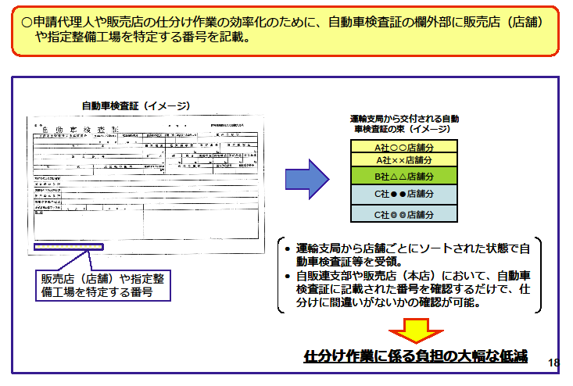
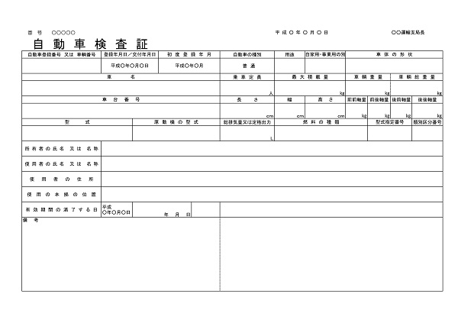
参考）配布先等識別番号の導入について
販売店（店舗）
指定整備工場を特定する番号
販売店（店舗）
指定整備工場を特定する番号

Slide 10
７．新車新規OSS申請は型式指定車のみ
ＯＳＳ申請ができるものとできないもの
新車新規で申請可能なのは、型式指定車のみ
型式指定車であってもOSS申請ができないもの
・自動車税が非課税になるもの（身障者等の減免申請登録）
・車両持込登録
・官公庁
・事前に窓口で車庫証明書を取られている場合
・自賠責保険がe-jibaiで発行できない場合
・完成検査証が紙の場合
・軽自動車 など

Slide 11
８．保管場所申請の書類について
◆保管場所申請に必要な書類
1.自動車保管場所証明申請書（不要）
OSSでは代行センターにて作成
2.保管場所標章交付申請書（不要）
OSSでは代行センターにて作成
3.保管場所の所在図
OSS申請する際は、書類を画像データ化して申請 ------------代行センター業務
申請者の住所(使用の本拠)から保管場所住所を示すための図面
4.保管場所の配置図
OSS申請する際は、書類を画像データ化して申請 ------------代行センター業務
車両を保管する場所(高さ・幅・駐車場番号など)を示す図面
5.保管場所の使用権原を疎明する書類(自認書)／保管場所使用承諾書
OSS申請する際は、書類を画像データ化して申請 ------------代行センター業務
申請者の土地又は、建築物を保管場所とする場合・・・・(自認書)
他人の土地又は、建築物を保管場所とする場合・・・・保管場所使用承諾書等
6.使用の本拠の位置が確認できるもの
OSS申請する際は、書類を画像データ化して申請 ------------代行センター業務
主に事業所・営業所などの申請の場合に使用(電気・ガス等の公共料金の領収書、
消印のある郵便物、運転免許証など)

Slide 12
９．販社の運用変更
委任状
印鑑証明書を活用したOSS申請を運輸支局で受付けた際に、同書面の内容を確認し、委任関係を有効と判断したものについて決裁を行っている。
委任状で委任されている項目が「新規検査・登録申請に関する権限」とされていれば、
保管場所証明申請に関する権限も含まれるものとして審査される。
これらを踏まえ、以下のような委任状様式をサンプルとする。

Slide 13
車両特定番号
新車新規のＯＳＳ申請では、車の振当て前であっても申請することが可能なため、各案件を
識別する情報として、「車両特定番号」を採番するルールになっている。この番号を利用して
申請することで、先に保管場所審査の現地調査まで進めておくことが可能。
なお、振当てが決まっている車両においては、「車台番号」を使って申請もできるが、その
時でも車両特定番号は必須。
「車両特定番号」は、２３桁の英数字から構成され、頭からの８桁については、「販売店
コード」とされており、既に各メーカーから付与されている。残りの１５桁は注文書番号や
オーダー番号などの任意の番号などを採番。
車両特定番号の構成
（英数字２３桁）
Ｄ１２１２３４５ １２３４５６７８９１２３４５６
「販売店コード」（個社ＩＤ）は英数字８桁で固定。
ＡＩＲＡＣに登録されているコードと同じ。
任意の番号。
（注文書番号、オーダー番号など）
英数字１５字以内で採番

Slide 14
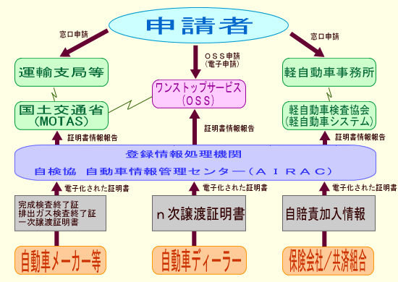
民間発行証明書の電子化（譲渡証）
完検・譲渡証、自賠責保険加入証明書等の民間発行の証明書は、電子化されて登録情報処理機
関に集約されます。販社から、最終譲渡証、自賠責保険加入証明書情報を登録情報処理機関に通
知する。
【譲渡証】
申請種別をＯＳＳ申請に設定して通知。登録情報処理機関は、ＯＳＳシステム側が申請情報から取得
した「車名」と「車両特定番号」の
情報を受信し、譲渡証情報を検索
して、当該情報をＯＳＳシステムに
報告。
「車名」と 「車両特定番号」
が見つからない場合には報告が
できない。
その場合、警察署への
車台番号の通知も不可能となり、
保管場所証明書の交付ができな
い。
「車両特定番号」の入力には、
十分に留意が必要。

Slide 15
保管場所審査時の留意点①
１）車両特定番号の待機期間
ＯＳＳ申請では、車両特定番号で申請することが可能だが、後工程で車台番号が必要となる。
所轄警察署の現地調査が終了すると、警察署側は、販社が登録情報処理機関に送信した譲渡証
情報にある車台番号を取得するために、ＯＳＳシステムに車台番号要求を通知する。
この車台番号要求が通知された日から
３０日間（土日休日含む）のうちに、
譲渡証情報を登録情報処理機関に送信
して下さい。
送信されない場合、申請は却下となる。
申請データ内の車両特定番号と譲渡証
内の車両特定番号が不一致を起こしてい
ると、車台番号がＯＳＳ側に渡らないの
で、注意が必要。
販社
３０日間
譲渡証情報
車台番号情報を投入
車台番号要求
（車両特定番号を元に照会）
ＯＳＳ
登録情報
処理機関
（ＡＩＲＡＣ）
警察署
保管場所審査
車台番号情報

Slide 16

保管場所審査時の留意点②
２）車台番号要求における却下を防ぐサポート
共同利用システムでは、ＯＳＳ申請の進捗状況をディーラーへ提供するシステムを構築。そのシステムを用いて、以下を対応。
①保管場所証明審査に移行した日時を表示。
②警察署から車台番号要求が出された日時を表示。（車両特定番号申請のみ）
③車台番号要求日から３０日後の日付けを表示。 （車両特定番号申請のみ）
①保管場所審査になった日時を申請者に表示
②車台番号要求の日時を申請者に表示
③３０日後の日付を表示し、却下を防ぐ
ＯＳＳ
警察
共同利用システム
共同利用システム
ＯＳＳ
保管場所の開始日を利用者で把握可能！
３０日間以内
譲渡証データ
譲渡証投入の準備にとりかかろう！
期限が確認できるので安心して処理が可能！
警察
ＡＩＲＡＣ

Slide 17
民間発行証明書の電子化（自賠責）
【自賠責保険加入証明書】
自賠責保険加入証明書を発行する場合、e-JIBAI（共同利用型システム）というシステムを利用する。
現在、ＯＳＳ申請だけでなく、窓口申請で使用するものを含め、ほぼ、全ての手続きにおいて、自賠責の記載事項は登録情報処理機関に
提供される。
登録情報処理機関は、ＯＳＳシステム
側から自賠責証明書を報告するよう要求
を受けると、「車名及び車台番号、要求
時点で始期日が未来日でないもの」を
検索し、該当する証明書を報告。
車名や車台番号に誤りがある場合に
は報告できないので、入力には、
十分に注意が必要。

Slide 18

１０．手続の進捗状況と登録結果通知等を確認できる
販社
共同利用システム
OSS システム
照会結果通知
（データ）
申請照会
（データ）
【本社・店舗スタッフ】
【共同利用システム】
【行政機関】
○手続の進捗状況を確認し、納車
準備作業等が行える
○行政からの補正通知の有無も
確認可能
○登録日、登録番号、税手数料
の納付情報等の登録結果も
確認可能
○共同利用システムとＯＳＳシステムとの連携に
よって手続の進捗状況や登録結果通知などの
情報を取得し販社に開示する
○情報はおよそ15分間隔で更新される
・共同利用システムでは、販社へ案件毎の申請ステータス情報を提供するシステムを設け、手続の進捗
状況や登録結果通知等の情報を提供する。
・当該情報は、各社のパソコンで閲覧可能であり、本社、店舗において納車準備や顧客管理に活用する
ことができる。

Slide 19
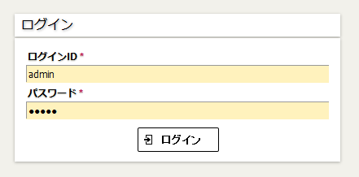
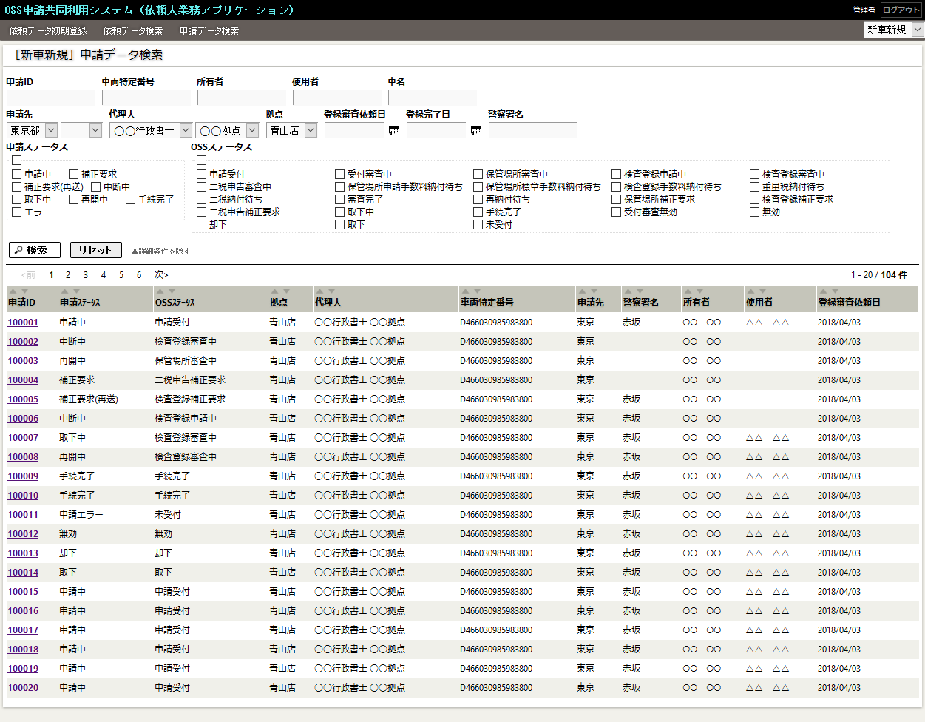
参考）共同利用システム画面（申請状況確認）
利用者登録をしたＩＤ及びパスワードを入力しログイン
⇒利用者登録については、最後に説明します。
申請状況確認画面サンプル（申請データ検索）
対象手続きの選択
案件を絞って検索
進捗状況に応じたスタータスで検索
申請代理人「自販連○○支部（略称）」と表示
申請IDを選択すると詳細表示
店舗の確認が可能

Slide 20
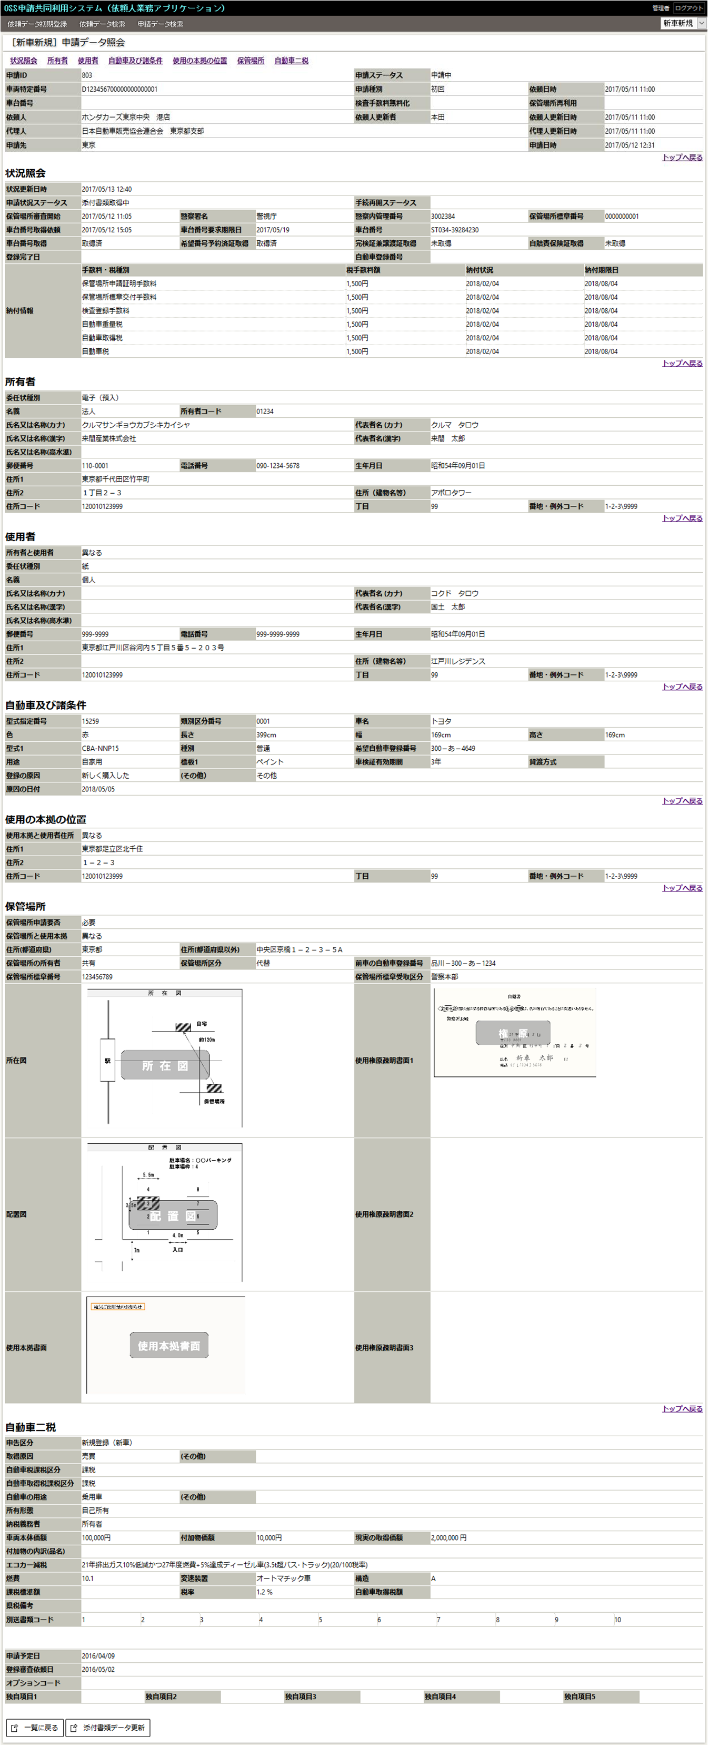

Slide 22
22

Slide 24
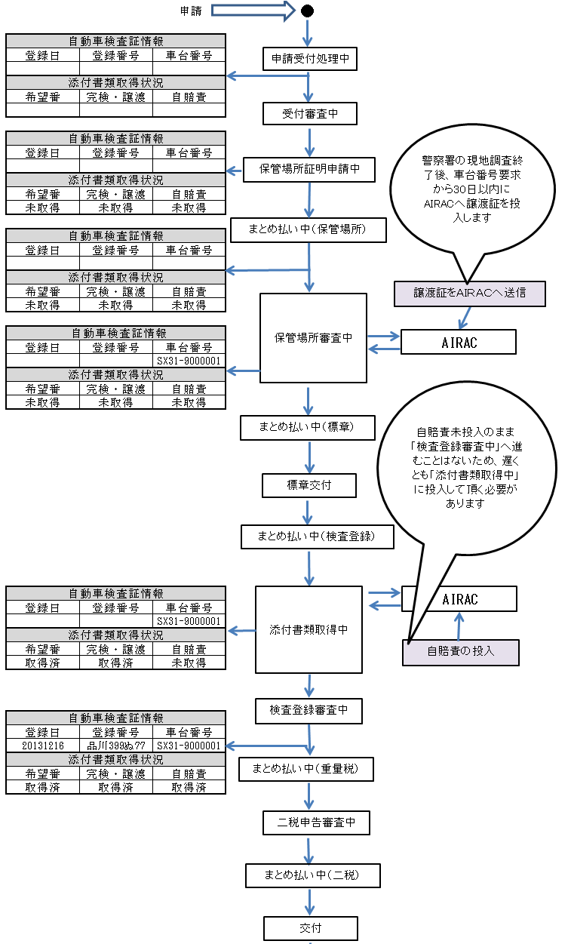
１１．証明証情報の投入タイミング
ステータス情報提供システムを利用して、各行政機関の審査状況などを確認して、譲渡証、自賠責加入証明書の投入時期を見極めができる。
実際の証明書投入タイミングとＯＳＳ側に無事渡っているかどうか、右側の例に従って確認できる。
①
②
①「保管場所証明申請中」の時に、証明書取得状況に「未取得」が設定されます。なお、希望番号でなければ、希望番号欄が「不要」になる。この希望番号は全国自動車標板協議会へ予約した情報が当該団体のシステムからＯＳＳ側に提供される。
②「まとめ払い中（保管場所）」の時に、代行センターが手数料を納付する。（以下、納付は同）
③「保管場所審査中」の時に、警察が現地調査を終え、決裁を行う準備が出来たことを示す「車台番号要求日」を表示するので、３０日以内に譲渡証を登録情報処理機関（ＡＩＲＡＣ）に送信して下さい。登録情報処理機関（ＡＩＲＡＣ）が取得した時点で、警察で決裁が行われていなくても、自動車検査証情報に「車台番号」が設定される。
④「添付書類取得中」の時に、ＯＳＳ側は「希望番号」、「完検・譲渡情報」、「自賠責加入情報」の取得を始めます。全て取得できないと、支局審査は行われない。取得できたものから「取得済」に変わる。
⑤この「添付書類取得中」において、自賠責加入証明書を登録情報処理機関（ＡＩＲＡＣ）に送信して下さい。
⑥支局審査が終了すれば、車検証交付を待たずに、「登録日」、「登録番号」が設定される。
③
⑤
④
⑥

Slide 25
１２．補正について
申請後、各行政機関から、申請データ等の不備や確認等で補正通知が届く場合がある。その通知内容は代行センターから連絡が入るので、訂正等の処理を行う必要がある。補正には期限があり、また補正の状態だと訂正等の処理をするまで手続は止まるため、迅速な処理が必要となる。
応答期限は次の通り。
■ 国土交通省からの補正 ・・・・・・ ７日以内
■ 都道府県からの補正 ・・・・・・ １年以内
■ 警察からの補正 ・・・・・・ ５日（土日、祝祭日、年末年始を除く）以内
◆各審査機関と主な補正内容
補正件数の多くを占めるのが保管場所審査であり、申請内容の精度を高め、確実な手続きを目指す上で、重要な手続き。
県警担当者による保管場所法の勉強会を推奨
・警察署
補正事例は別紙参照
希望番号未取得
自賠責未取得
譲渡情報不一致（譲渡証と申請データの住所が違うなど）
・各支局
取得税額の確認（課税標準額過少など）
・税事務所

Slide 26
１３．申請の取り下げ、修正について
① 以下のポイントで、取り下げが可能となる。
・警察の手続きを開始する前のポイント（「受付審査」後、保管場所審査フェーズにデータが移行
した時点取り下げ可）
・支局の手続きを開始する前のポイント（ 「保管場所標章交付手数料納付」後、登録審査フェーズ
にデータが移行した時点取り下げ可）
・自賠責情報をＯＳＳが取得する前のポイント（「検査登録手数料納付」後、「添付書類取得中」の
状態となる。この時に、自賠責証を未投入のままにしておけば、ここでの申請取り下げ可）
② 修正可能なタイミングは、各行政機関の審査開始前までは、随時修正することが可能となる。
取下げ指示等のＯＳＳ側への予約は、支部が行うので、支部の担当者にお問い合わせ下さい。

Slide 27

１４．支局での審査を希望する日を指定できる機能
支局で登録して欲しい日を「登録審査依頼日」として指定して申請しておけば、当該日に登録審査が行われ、補正がなければ登録される仕組みがある。
11月23日がお客様の納車希望日だから11月21日に登録希望
支局登録官は、決裁対象の案件のみ審査し、登録を行う
代行センター
共同利用システム
ＯＳＳ
登録（11月21日）
依頼
申請入力
審査開始依頼
販社
登録審査依頼日（11月21日）を入力
11月21日に審査開始依頼の指示をシステムがＯＳＳへ自動で送る
登録審査依頼日の設定や修正は、販社側からの依頼を受けた支部が行うので、支部の担当者にお問い合わせ下さい。

Slide 28
１５．ＯＳＳ申請による登録業務時間の削減
ＯＳＳを利用した場合の具体的な効果を明確にするため、２社の導入効果検証（Ｈ21年）を行った。
・ＯＳＳ導入前との比較では、利用率が高まると約40％の登録業務時間の削減が見込まれる。
・警察署への移動時間は確実に削減されるため、他県のお客様の申請手続が容易に行える。
ＯＳＳ導入前を１００とした場合の時間比較
：営業スタッフ時間
：本部スタッフ時間
【分析コメント】
【営業スタッフ】
・警察署への移動時間は確実に削減される
・最寄以外の警察署への申請など、移動時間の
削減は有効
・ＯＳＳ利用率が定着（約３０％程度）すると営業ス
タッフでは４０％程度の時間改善が見込まれる
・時間的な削減により、お客様と時間の約束等、
販売のための時間がつくれる
【本部スタッフ】
・導入当初は、営業スタッフのサポート、進捗確認
業務などのフォロー時間が増加する
・ＯＳＳ利用率が３０％程度まで利用率がくると
現行体制でのフォローが可能なレベルとなる
（利用率３０％超）
＜効果＞
登録業務処理時間の削減： ６．５Ｈ→４.２Ｈへ（２.３Ｈ/台削減）
～営業スタッフ時間削減：２.４Ｈ/台～

Slide 29
営業スタッフの働き方の変革
窓口登録
ＯＳＳ登録
車庫証明
・申請書提出
・標章回収
【コスト＆リスク削減】
・労働時間減
・移動コスト減（ガソリン等）
・事故、違反、盗難、紛失等のリスク減
・その他
ＯＳＳによる工数減
【強化】
・商談
・入庫促進
・調子伺い
営業スタッフの業務負荷軽減による顧客活動を強化⇒生産性向上
ポイント
ＯＳＳの積極的な利用は、営業スタッフのバックヤードの業務処理時間を軽減し、創出した時間を
本来の営業活動に割り当てることができる。
「ＯＳＳの利用を促進する＝会社の利益に貢献する」との目的で取り組まれている。

Slide 30
１６．希望番号予約に有利
窓口申請は、希望番号予約時に車台番号が必要
◎ ＯＳＳ申請の場合、型式での予約が可能（一般希望番号のみ）
◎ 車台番号振当前から予約できるので、余裕を持った対応ができる
 | 希望番号予約申請タイミング | 申込み変更点 | 影 響
窓口申請 | 車台番号振当後のみ | 車台番号 （ABC12-345678） | 車台番号振当から登録日までがタイトな場合影響大
ＯＳＳ申請 | 車台番号振当前 ※使用者・型式が決定 | 型式 （DBA－ABC12） | ・車台番号振当後登録へ ・予約済み証の管理が不要 ※支部取り置き等で対応可能

Slide 31
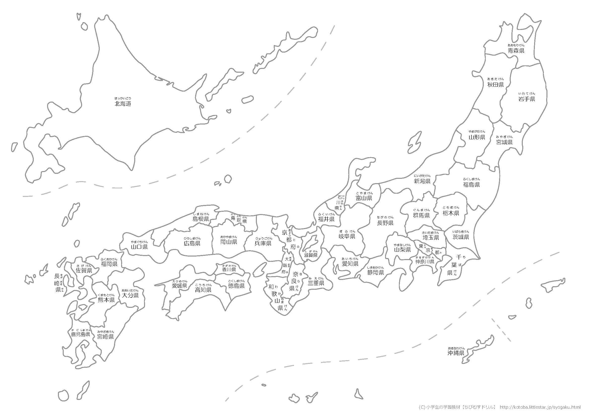


１７．全国への申請が容易になる
○○県のお客様の登録か！ 遠方の手続は大変だ。
自販連で依頼を受け入れてはもらえないかな？
依頼
○○支部
販社
・ＯＳＳは、警察署への出頭が不要になるため、遠方のお客様の申請に有利である。
・自販連各支部が提携すれば、依頼先の支部が交付物を受領して当該支部に返却する
ことも可能になる。

Slide 32
OSS申請共同利用システムについて

Slide 33
１．システム概要
■システムの名称
自動車情報利活用促進協会(利活用協会：AINA)が構築するシステムを「OSS申請共同利用システム(AINAS)」とします。
■共同利用システム構築のコンセプト
行政書士法施行規則上の適用除外とされた団体が共同で利用できるシステムであり、それぞれが個別に申請システムを構築する必要がないことに加えて、メンテナンスコストも不要（税制改正や検査登録手続きの変更にもAINASが適切に対応）。
利用者の負担軽減と入力ミス等の防止を図るため、既存の電子データを極力活用できるシステムとすること。
■ 特徴
共同利用型のWebシステムです。 特別なハードウェア・ソフトウェア等の準備は不要です。
問合せは、自販連本部登録事業部及び各支部が対応します。
■システム利用条件
AINASの利用には、利活用協会にAINASの利用登録が必要となります。
指定のWebブラウザと利活用協会から配布されるクライアント証明書のインストールが必要となります。
■ 共同利用システムの対象手続き（１１登録・検査手続）＜赤字は、自販連が代理申請が可能な手続き＞
新車新規登録（型式指定車の新車のみ対象）
中古車新規登録（指定整備済の中古車のみ対象）
継続検査（指定整備済のみ対象）
移転登録（売買、割賦完済によるもののみ対象）
変更登録（所有者使用者の氏名住所、使用の本拠の位置の変更によるもののみ対象）
一時抹消登録
永久抹消登録（重量税還付なしのみ対象）
移転登録と一時抹消登録の複合申請
移転登録と永久抹消登録の複合申請（重量税還付なしのみ対象）
変更登録と一時抹消登録の複合申請
記載事項変更（使用者の名称又は住所変更のみ対象）
■ サービス稼働時間
８：００～２２：００ ※年末年始（12/29～1/3）及びメンテナンス日を除く

Slide 34
２．組織階層
組織階層イメージについて以下に示します。共同利用システムの組織管理は代理人、依頼人ともに2階層となります。
代理人（自販連）
代理人組織
A団体（本部）
B団体
C団体
××行政書士法人
代理人組織ID
1
代理人組織ID
2
代理人組織ID
3
代理人組織ID
4
代理人拠点
愛知支部
東京支部
大阪拠点
東京拠点
××行政書士
代理人拠点ID
1
代理人拠点コード
121234
代理人拠点ID
2
代理人拠点コード
139999
代理人拠点ID
3
代理人拠点コード
539999
代理人拠点ID
4
代理人拠点コード
8888
代理人拠点ID
5
代理人拠点コード
9999
会員コード：660100
グループ名：○○
会員コード：460900
グループ名：○○
会員コード：460100
グループ名：△△
会員コード：810100
グループ名：その他
会員コード：100100
グループ名：その他
会員コード：200100
グループ名：その他
依頼人（販社）
依頼人組織
会員コード
＝配布先等識別番号
自動車検査証に出力される番号となります。
A販売店（本社）
B販売店（本社）
C工場
D工場
依頼人組織ID
1
依頼人組織ID
2
依頼人組織ID
3
依頼人組織ID
4
依頼人拠点
虎ノ門店
日本橋店
港店
王子店
蒲田店
依頼人拠点コード
111
依頼人拠点コード
222
依頼人拠点コード
111
依頼人拠点コード
112
依頼人拠点コード
1234567

Slide 35
３．ＯＳＳ申請共同利用システム事前登録について
OSS申請共同利用システムに対して、自販連支部の会員組織登録（組織・管理者・担当者・拠点）を行う。
（赤字：販社からの利用申込書の提出や支部からの情報提供により自販連側が設定）
（黒字：組織登録後、販社側でシステムにログインして、設定）
（組織登録）
依頼人組織登録 | 設定例 | 備考
依頼人組織名 | 株式会社 ○○自動車 | 正式名称を登録
依頼人組織名（略称） | ○○自動車 | 略称名を登録
会員コード | 0080 | 支部で設定している会員コード
会員グループ名 | トヨタ | 主な販売車両のメーカー名 （輸入車系のメーカーは『輸入車』に統一）
（管理者登録）
依頼人管理ユーザー登録 | 設定例 | 備考
ログインID | 共同利用から発行
ユーザー名 | 管理者名（氏名） （管理者：拠点と担当者の追加、変更、削除等を行う 方） | 最大3名までの管理者登録が可能 運用開始時に管理者で担当者設定を実施して頂きます （担当者：依頼データの作成・修正、申請データの進捗確認等を 行う方）

Slide 36
（拠点登録）
依頼人拠点登録 | 設定例 | 備考
拠点コード | 001 | 販売会社で管理している拠点コードを設定（半角英数字 最大7桁）
拠点名 | ■■■■店 | 販売店営業所や指定工場等を設定
拠点名（略称） | ◆◆店 | 拠点名の略称を設定（略称が設定が無い場合は、拠点名）
（その他）
配布先等識別番号設定 | 設定値 | 備考
拠点コード表示の有無 | 有／無 | 車検証の欄外に「配布先等識別番号」が印字されます。 「会員コード」は規定値として印字されます。 「会員拠点コード」の印字については、 依頼人組織（会員）ごとに任意で設定可能。

Slide 37




４．利用環境について
AINASを利用するための環境
インターネット接続が出来るパソコンと指定のブラウザがあればご利用いただけます。
ご用意いただく環境
ハードウェア
汎用パソコン
OS
Windows7以降
Webブラウザ
Firefox（ESR版）
ネットワーク
インターネット接続
動作環境
利用者環境
  OS：Windows7以降
  ネットワーク：インターネット接続
  Webブラウザ*：Windows版のFirefox ESR
  *促進協会から配布されるクライアント証明書がインストールされていること
利用者登録後のパソコン等の設定手順
申請に利用するパソコンにFirefox（ESR）をインストール
同パソコンに利活用協会より配布されたクライアント証明書をインストール
AINASにログインし、管理者は初期パスワードを変更
管理者は、社内の担当者、拠点等をAINASに設定
設定完了

Slide 38
１）利用料金
５．OSS申請共同利用システムの利用料金について
・１件、47円（税込）。
・OSS申請した件数のうち、検査または登録が完了した件数が利用料金発生の対象
２）利用料金の請求
・利活用協会は、代理人（自販連本部）に対し、利用料金の請求をする。
・請求を受けた自販連本部は、利用実績と利用料金をチェックし、各支部へ請求データを送付し、支部は
各販社宛に請求する。
会員販社
（依頼人組織）
自販連支部
（代理人拠点）
自販連本部
（代理人組織）
自動車情報利活用促進協会
④各販社宛に請求
③各支部宛請求データ送付
②請求確認後支払
ＯＳＳ申請共同利用
システム
会員販社別
利用料金計上
自販連利用件数
合計／金額
経理入金計上処理
①請求データ送付
支払
支払
自販連支部別
請求明細作成
３）利用料金のユーザー負担の考え方
・ユーザーは、ＯＳＳ申請を選択し、共同利用システムを使う自販連に委任している。
・登録に係る費用の徴収については、人件費や交通費などの業務実施に必要な直接経費（通産省自動車課長の指
導文書：昭和52年）とされており、同システム利用料金は、業務実施に必要な直接経費に該当するということ
が、経産省自動車課の見解である。従って、ユーザーに負担を求めることができると考えられる。

